Slide 1
Поволжье. Географическое положение. Природно-ресурсный потенциал.
Сташкова Елена Валерьевна
Учитель географии
МБОУ г. Мурманска СОШ № 45

Slide 2
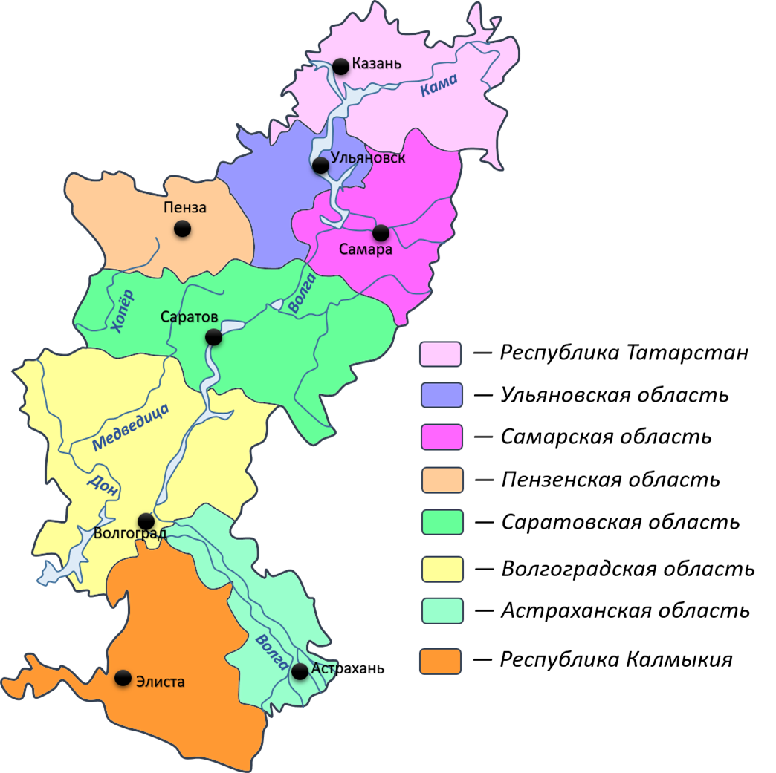
Поволжье – территория между Центральной Россией и Уралом в среднем и нижнем течении реки Волги.
Площадь более 537 тыс. км² (3% территории России).

Slide 3
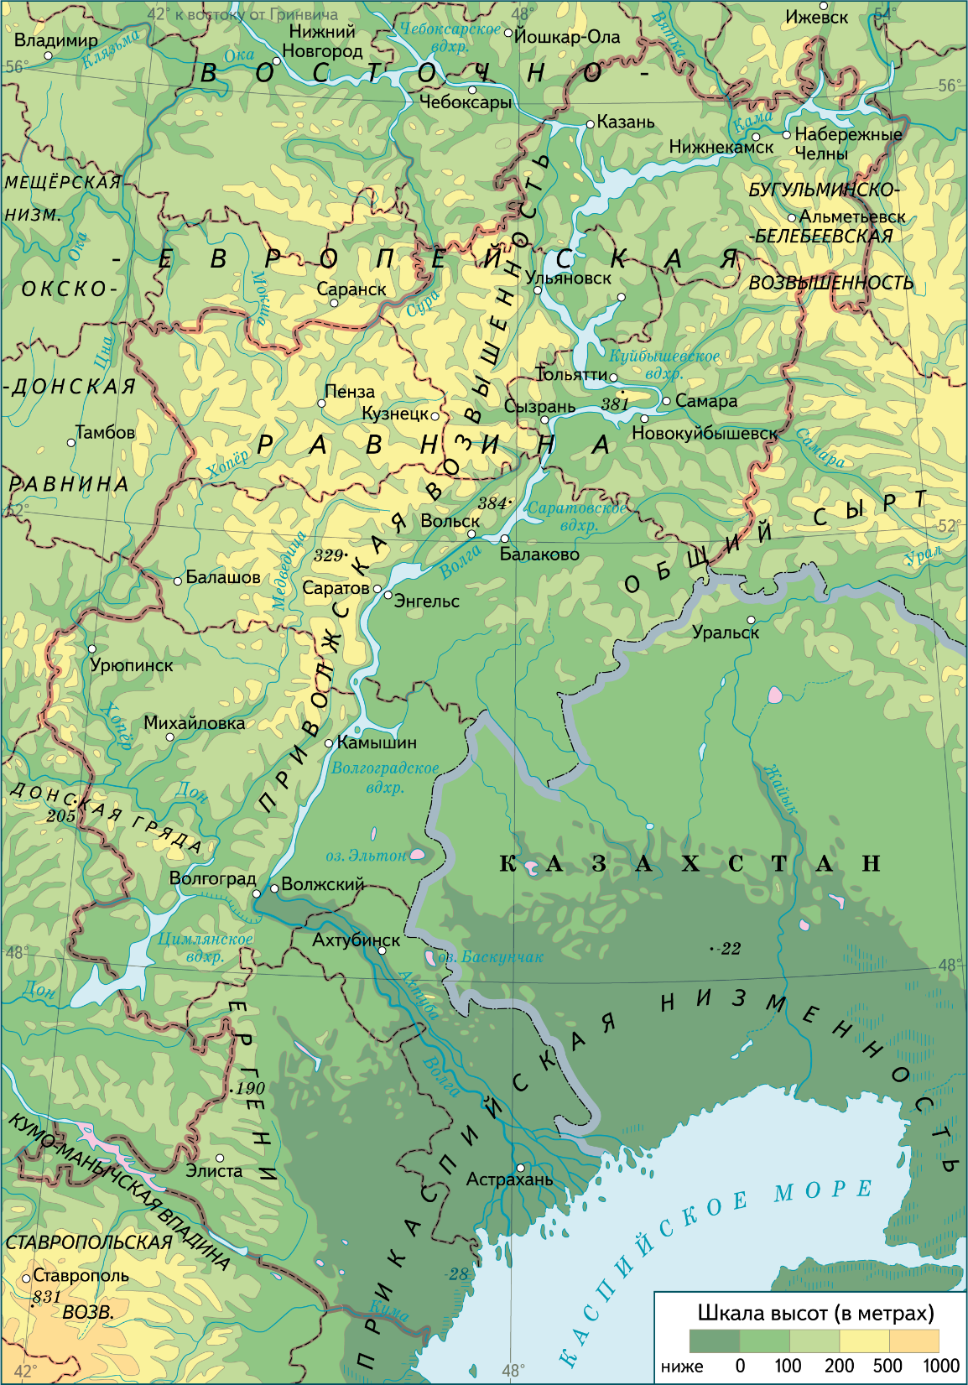
Географическое положение
Район сформировался благодаря крупной реке Волга, что и отразилось в его названии.
-Поволжский район лежит на юго-востоке европейской части России.
-Район благодаря построенным каналам имеет выход в Каспийской, Балтийское, Белое, Азовское и Черное моря.
-Вытянулся район по меридиану на 1500 км.

Slide 4
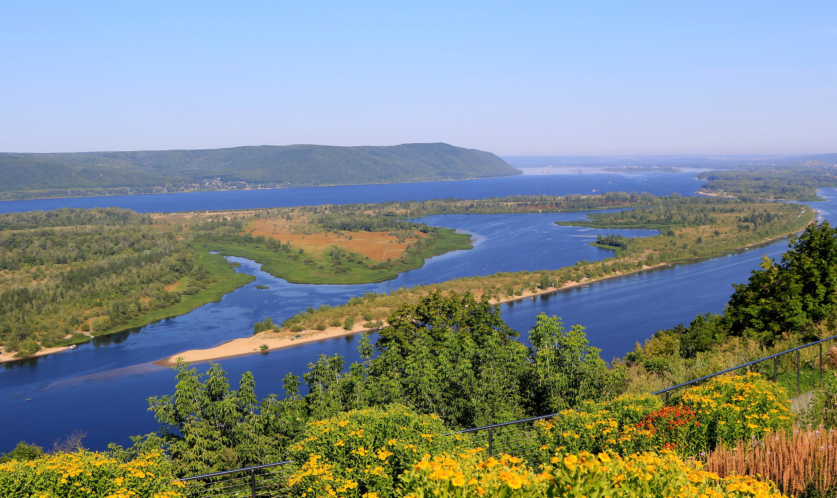
-Район имеет выгодное ЭГП (граничит с экономически развитыми районами России).
-Развитая транспортная сеть (речная, железнодорожная, автомобильная, трубопроводная).
-Важное гео. политическое значение - граничит с Казахстаном, близко расположен с государствами Средней Азии, Закавказья и Среднего Востока.

Slide 5
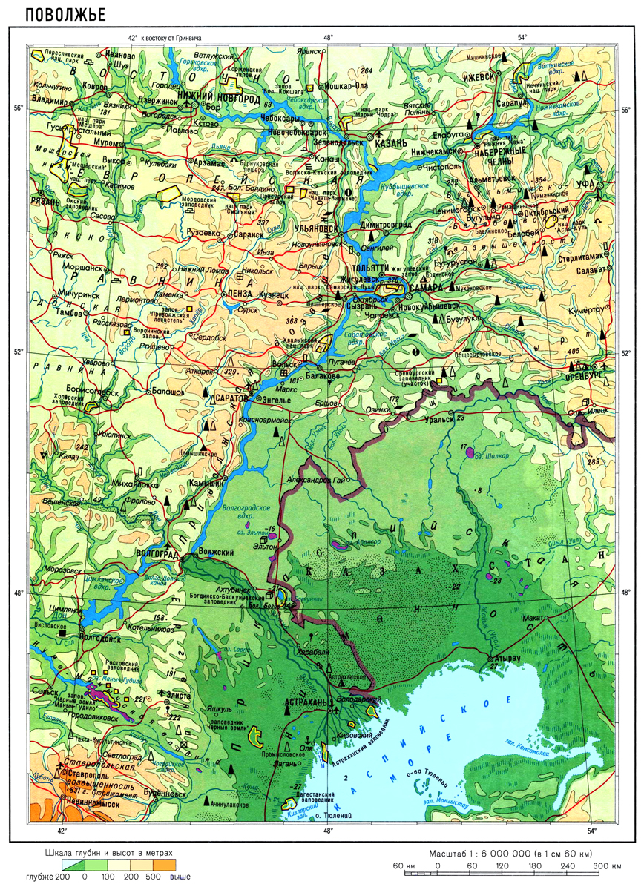
Природа Поволжья
Для рельефа района характерны:
-общий наклон территории на юг к Каспийскому морю;
-чередование низменностей и возвышенностей при движении по параллели;
-крутизна правого берега Волги.
На юго-востоке расположено самое низкое место района – Прикаспийская низменность.

Slide 6
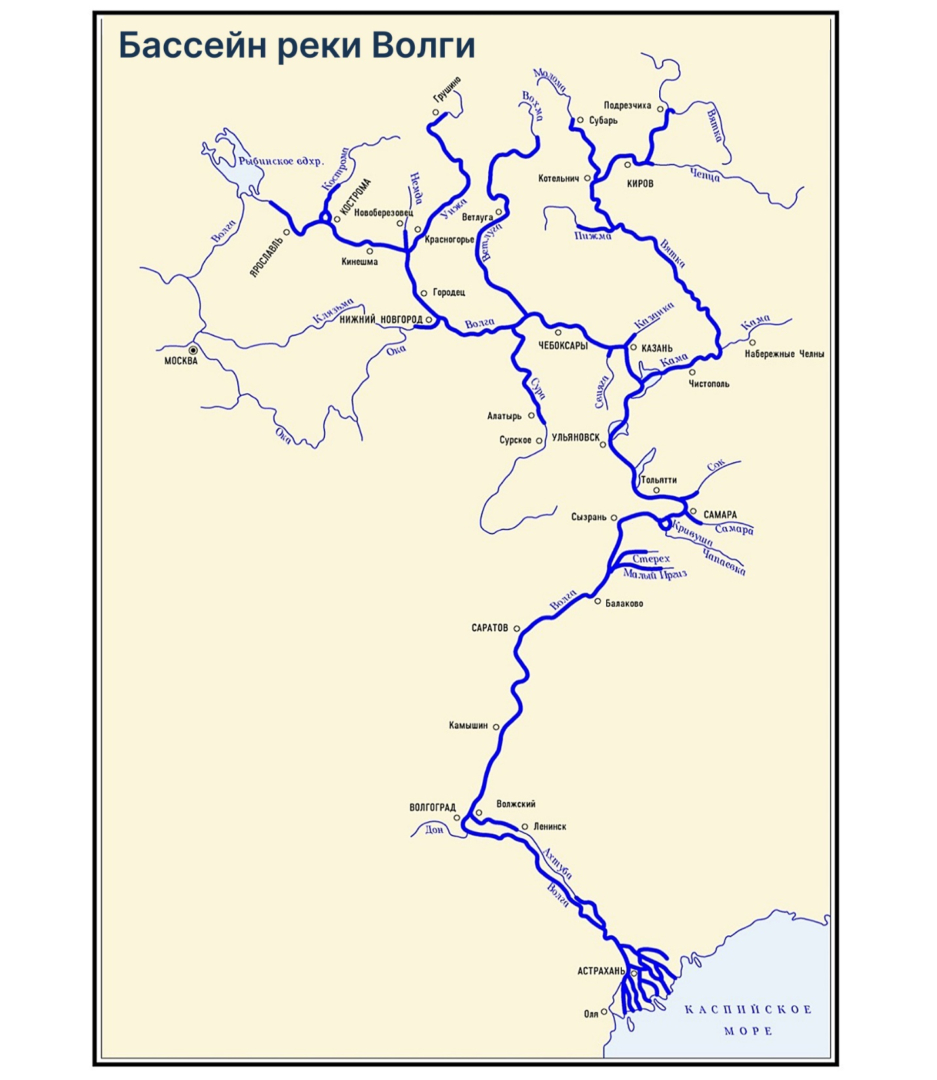

Slide 8
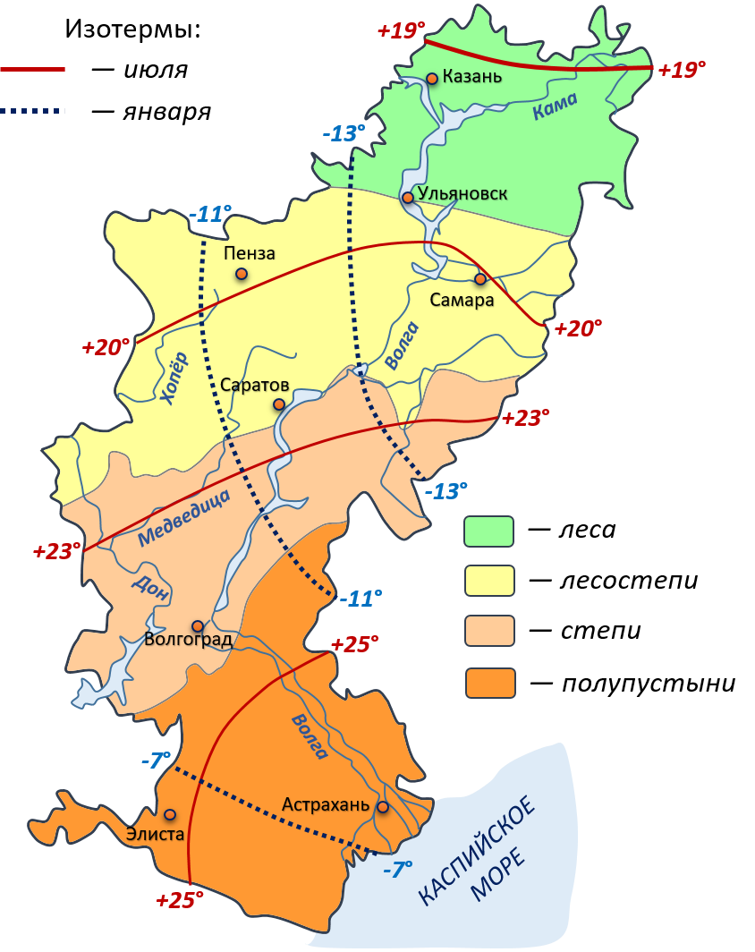
Климат. Природные зоны.
Характерно:
-жаркое и сухое лето;
-холодная и малоснежная зима.
Природные зоны:
леса, лесостепи, степи, полупустыни и пустыни.

Slide 10
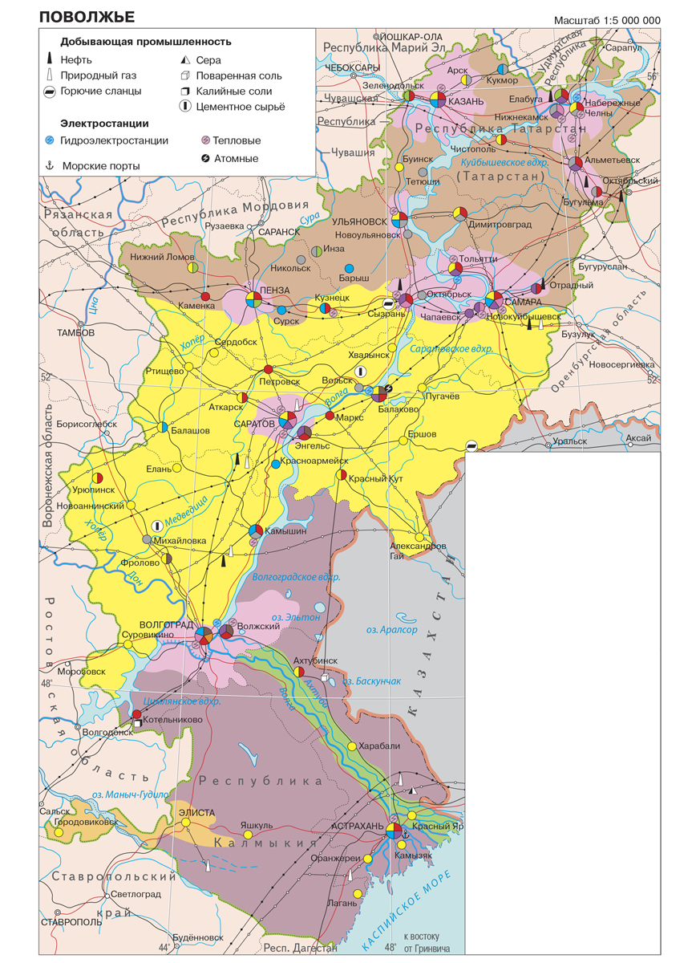
Природно-ресурсный потенциал
-Сельскохозяйственные земли (75% территории района).
-На Волге построены каскады ГЭС.
-Залегают и минеральные ресурсы (нефть и природный газ).
-Месторождения калийных и поваренных солей (озёра Эльтон и Баскунчак).
-Волга и Каспийское море имеют огромные запасы рыбы.

Slide 12
Домашнее задание
Параграф 39 прочитать, вопросы 2-5 стр. 147 (письменно)

